Slide 1
Makroekonomie I
Aleš Kocourek
ales.kocourek@tul.cz

Slide 2
Struktura kurzu
Úvod do makroekonomie.
Tvorba bohatství a makroekonomické výstupy.
Cenová hladina.
Spotřeba, úspory a investice.
Peníze a měny.
Bankovní systém a trh peněz.
Model IS-LM.
Agregátní trh v modelu AD-AS.
Nezaměstnanost a trh práce.
Inflace a její vztah s nezaměstnaností, Phillipsova křivka.
Hospodářské cykly.
Fiskální politika.
Monetární politika.
Mezinárodní obchod a ekonomická integrace.

Slide 3
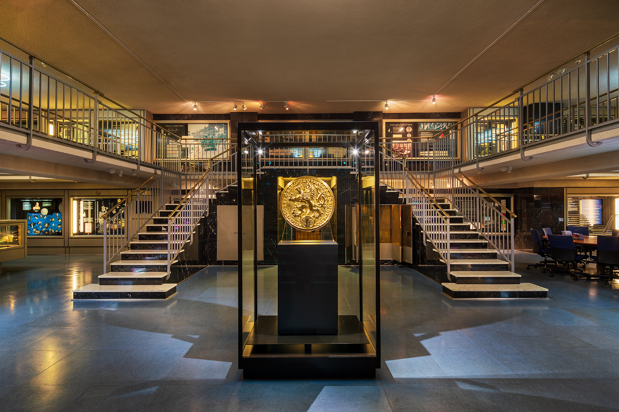
Monetární politika
= peněžní politika centrální banky
= z latinského moneta = mince
= část hospodářské politiky realizovaná centrální bankou s cílem ovlivnit fungování národní ekonomiky
Notes:
Jiří Rusnok (1. července 2016 – 30. června 2022)
Miroslav Singer (1. července 2010 – 30. června 2016)

Slide 4
Cíle monetární politiky
Stabilita národní měny
Vnitřní stabilita = cílování míry inflace (na 2 %)
Vnější stabilita = ovlivňování kurzu domácí měny
Stabilita národní ekonomiky

Slide 5
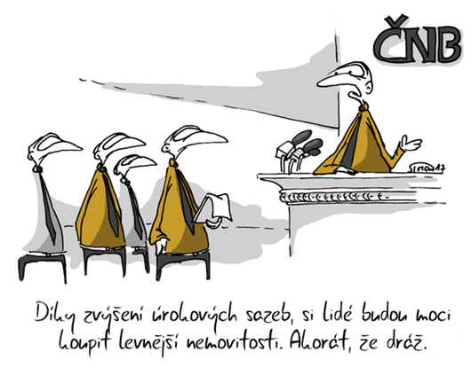
Nástroje monetární politiky
Nepřímé nástroje (tržní)
Nákup / Prodej cenných papírů centrální bankou
Nákup / Prodej devizových rezerv centrální bankou
Snížení / Zvýšení základních úrokových sazeb centrální banky
Snížení / Zvýšení procenta povinných minimálních rezerv
Přímé nástroje (administrativní)
Stanovení úvěrových limitů
Omezování odlivu nebo přílivu zahraničního kapitálu
Stanovení maximální úrokové míry…

Slide 6
Typy monetární politiky
Expanzivní monetární politika
Nabídka reálných peněžních zůstatků roste rychleji než reálný produkt
Skutečné množství peněz v oběhu je vyšší než optimální
Neutrální monetární politika
Nabídka reálných peněžních zůstatků roste stejně rychle jako reálný produkt
Skutečné množství peněz v oběhu je stejné jako optimální
Restriktivní monetární politika
Nabídka reálných peněžních zůstatků roste pomaleji než reálný produkt
Skutečné množství peněz v oběhu je nižší než optimální

Slide 7
Typy monetární politiky
Expanzivní monetární politika
Nákup cenných papírů centrální bankou
Nákup devizových rezerv centrální bankou
Snížení základních úrokových sazeb centrální banky
Snížení procenta povinných minimálních rezerv
Restriktivní monetární politika
Prodej cenných papírů centrální bankou
Prodej devizových rezerv centrální bankou
Zvýšení základních úrokových sazeb centrální banky
Zvýšení procenta povinných minimálních rezerv

Slide 8
Dopady monetární expanze v krátkém období (keynesovské pojetí)

Slide 9
Dopady fiskální expanze
v krátkém období (keynesovské pojetí)

Slide 10
Dopady monetární expanze v dlouhém období (neoklasické pojetí)

Slide 11
Dopady fiskální expanze
v dlouhém období (neoklasické pojetí)

Slide 12
Dopady monetární restrikce v krátkém období (keynesovské pojetí)

Slide 13
Dopady fiskální restrikce
v krátkém období (keynesovské pojetí)

Slide 14
Dopady monetární restrikce v dlouhém období (neoklasické pojetí)

Slide 15
Dopady fiskální restrikce
v dlouhém období (neoklasické pojetí)

Slide 16
Monetární politika ČNB
Notes:
listopad 2013 – duben 2017

Slide 17
Monetární politika ČNB
Notes:
listopad 2013 – duben 2017

Slide 18
Monetární politika ČNB
Notes:
listopad 2013 – duben 2017 = nákup devizových rezerv +2,1 bil. Kč

Slide 19
Na shledanou příští týden!
Aleš Kocourek
ales.kocourek@tul.cz

